Slide 1



Tạo webservice bằng ngôn ngữ C# với Visual Studio
Trường Đại học Giao thông Vận Tải
Phân hiệu tại TP.HCM
Bộ môn Công Nghệ Thông Tin
Thạc sĩ: Lê Ngọc Hiếu

Slide 2

Tạo Database
Mở Microsoft SQL Server Management Studio lên.
Chuột phải vào Databases.
Chọn New Database.
Đặt tên cho Database là DemoCRUD.

Slide 3
Tạo Table
Chuột phải vào Tables -> New -> Table...
Đặt tên cho Table là tbl_Employee.

Slide 4
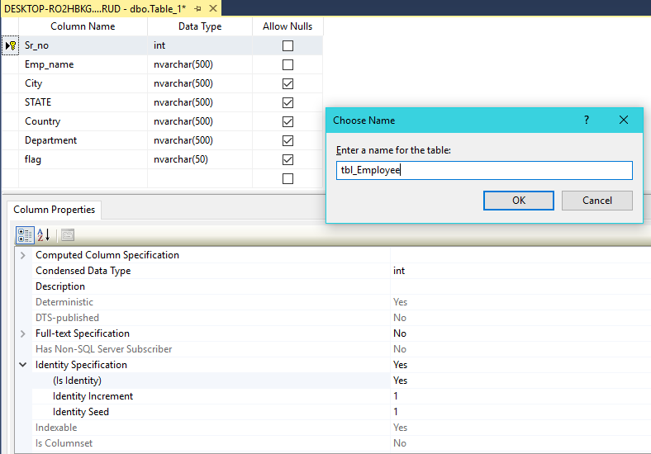

Slide 5

Viết Procedure
Chọn New Query
Viết Script như sau.
Khai báo thuộc tính:

Slide 6
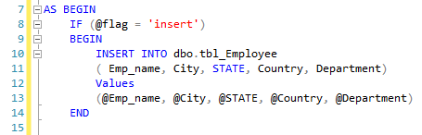
Viết Procedure
Viết câu lệnh Insert:

Slide 7
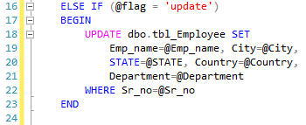
Viết Procedure
Viết câu lệnh Update:

Slide 8

Viết Procedure
Viết câu lệnh Delete:

Slide 9
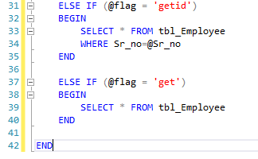
Viết Procedure
Viết câu lệnh Select:
Sau khi viết xong, ấn F5 hoặc là nút EXECUTE

Slide 10
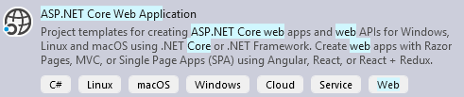

Tạo Project
Mở Visual Studio lên.
Create a new project.
Chọn ASP.NET Core Web Application.
Đặt tên, và chọn Web Mvc, Net core 3.1
Sau khi tạo thành công, hãy ấn vào nút IIS Express để chắc chắn là đã tạo thành công .

Slide 11
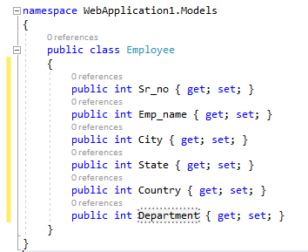
Tạo Employee Model
Chuột phải vào thư mục Model ở trong phần Solution Explorer. Chọn add -> New Item…
Đặt tên Class là: Employee.cs.
Mở file Employee.cs vừa tạo lên.
Viết code như hình:

Slide 12
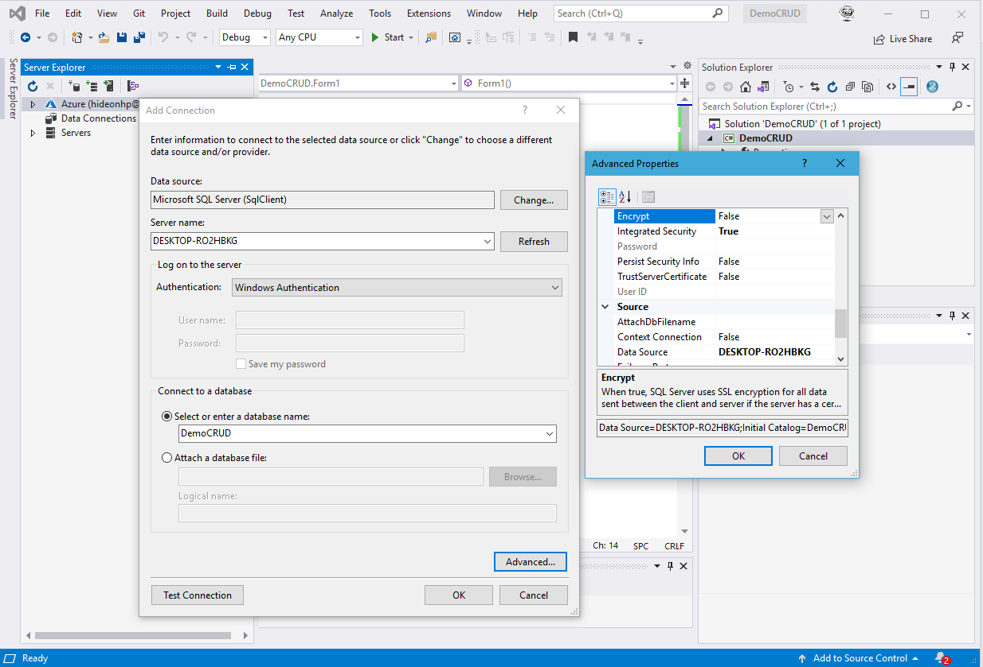
Lấy đường dẫn kết nối với cơ sở dữ liệu
Làm như hình bên dưới.
2
Nhập Server Name của Sql Server
1
3
Chọn Database
4
9
Copy dòng này
5

Slide 13
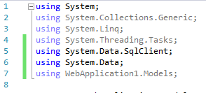
Tạo Database Model
Chuột phải vào thư mục Model ở trong phần Solution Explorer. Chọn add -> New Item…
Đặt tên Class là: db.cs.
Mở file db.cs vừa tạo lên.
Viết code như hình:

Slide 14
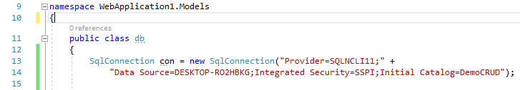
Viết Database Model
Viết code cấu hình chuỗi kết nối cơ sỡ dữ liệu:

Slide 15
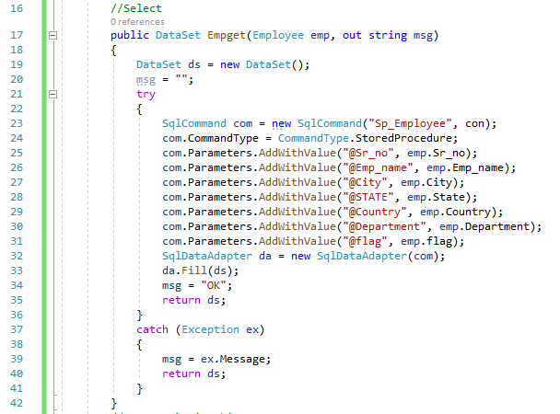
Viết Database Model
Viết code để lấy dữ liệu:

Slide 16
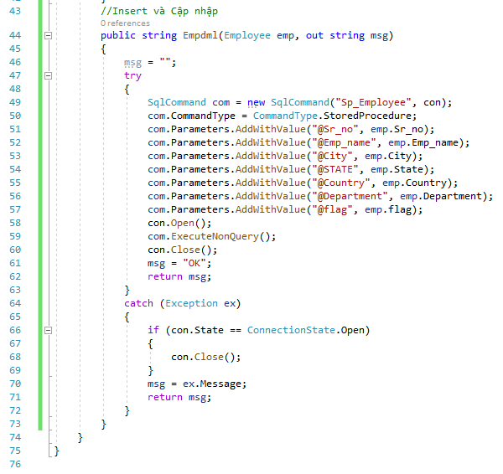
Viết Database Model
Viết code để thêm, sửa dữ liệu:

Slide 17
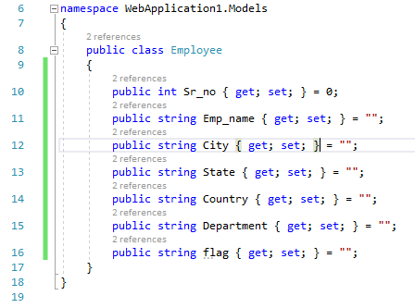
Set dữ liệu mặc định cho Employee Model
Viết code như hình:

Slide 18
Tạo View
Chuột phải vào thư mục Views ở trong phần Solution Explorer. Chuột phải vào Home -> Add -> View…-> Razor View -> Tạo 2 file cshtml “Create” và “Edit”.
Sửa file Index.cshtml như sau:

Slide 19
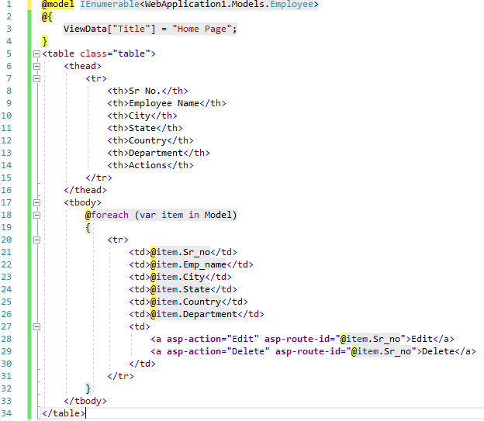
Tạo View

Slide 20
Sửa HomeController có sẵn
Chuột trái vào thư mục Controllers ở trong phần Solution Explorer.
Sửa file HomeController.cs như sau:

Slide 21
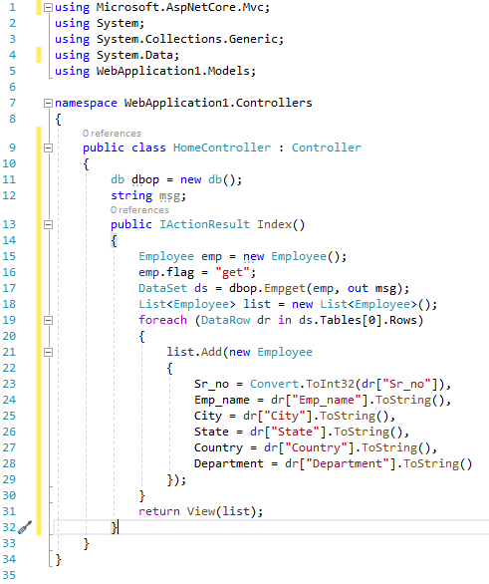
Sửa HomeController có sẵn

Slide 22
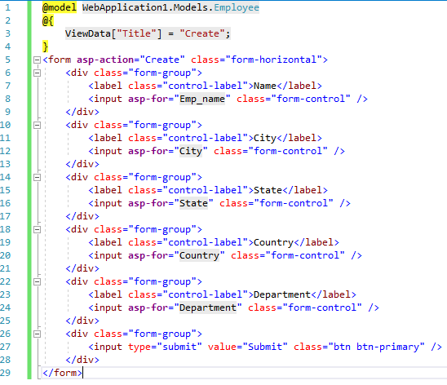
Viết code cho Create View

Slide 23
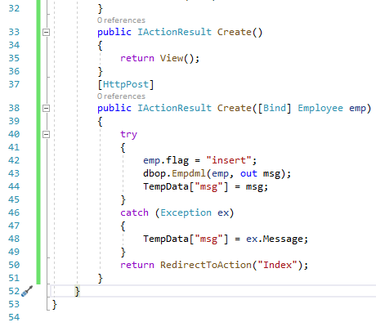
Sửa HomeController
Thêm đoạn code sau vào HomeController để xử lý dữ liệu với Create.
Bind được sử dụng với parameter Employee để chống over-posting.

Slide 24
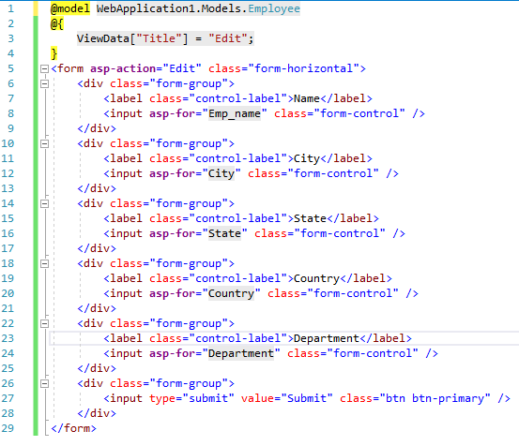
Viết code cho Edit View

Slide 25
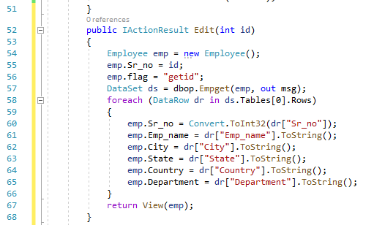
Sửa HomeController
Thêm đoạn code sau vào HomeController để xử lý dữ liệu với Edit, Update.

Slide 26
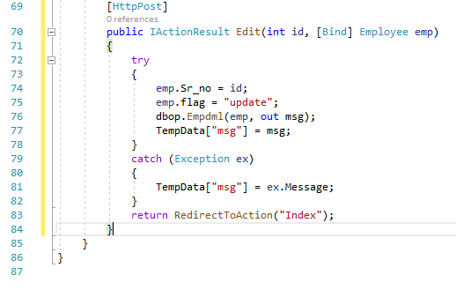
Sửa HomeController
Thêm đoạn code sau vào HomeController để xử lý dữ liệu với Edit, Update.

Slide 27
Sửa HomeController
Thêm đoạn code sau vào HomeController để xóa dữ liệu với Delete.

Slide 28
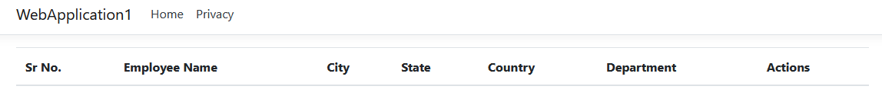
Chạy thử và xem thành quả
Sau khi khởi động: sẽ có kết quả như thế này:
Đừng lo lắng nếu như không thấy gì hết, vì đã có dữ liệu đâu :v
Truy cập: https://localhost:yyyyy/Home/Create
Với yyyyy là cổng của IIS.
Giao diện tạo nhân viên sẽ hiện ra:

Slide 29
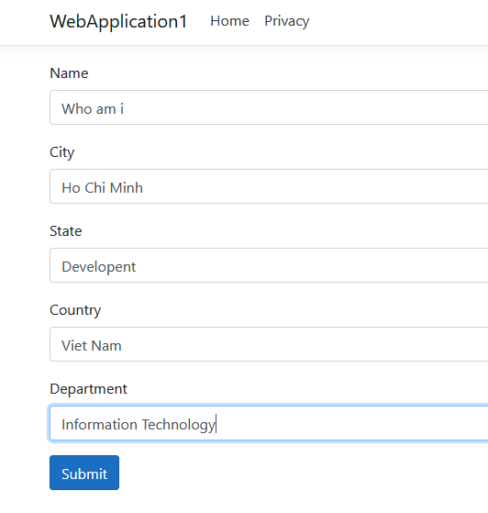
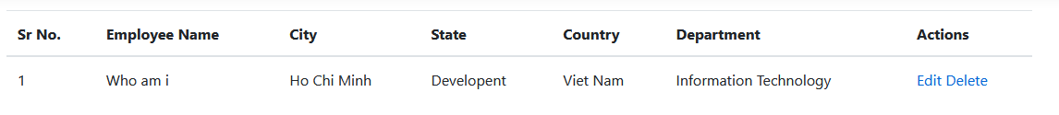
Chạy thử và xem thành quả
Giao diện thêm nhân viên:
Giao diện sau khi thêm:

Slide 30
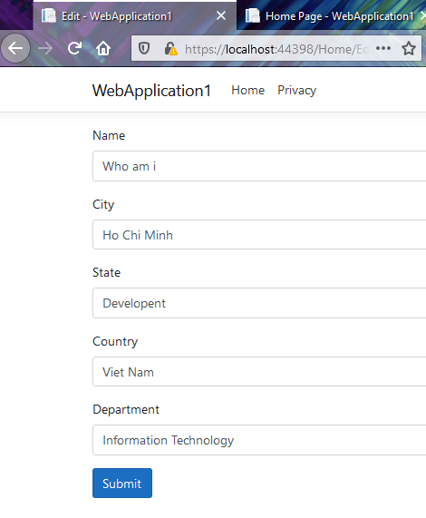
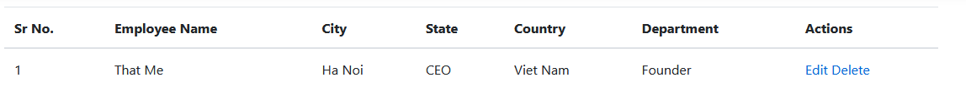
Chạy thử và xem thành quả
Giao diện sửa nhân viên:
Giao diện sau khi sửa:

Slide 31

Trường Đại học Giao thông Vận Tải
Phân hiệu tại TP.HCM
Bộ môn Công Nghệ Thông Tin
Thạc sĩ: Lê Ngọc Hiếu

